Slide 1


Kazuistika – komplikace implantace kardiostimulátoru
Tomáš Jůza
Klinika radiologie a nukleární medicíny FN Brno a LF MU

Slide 2
Muž 26 let
S arytmogenní dysplazií pravé komory
Přichází k výměně ICD (implantabilní kardioverter-defibrilátor)
Původně ICD zleva se zánětlivými komplikacemi

Slide 3
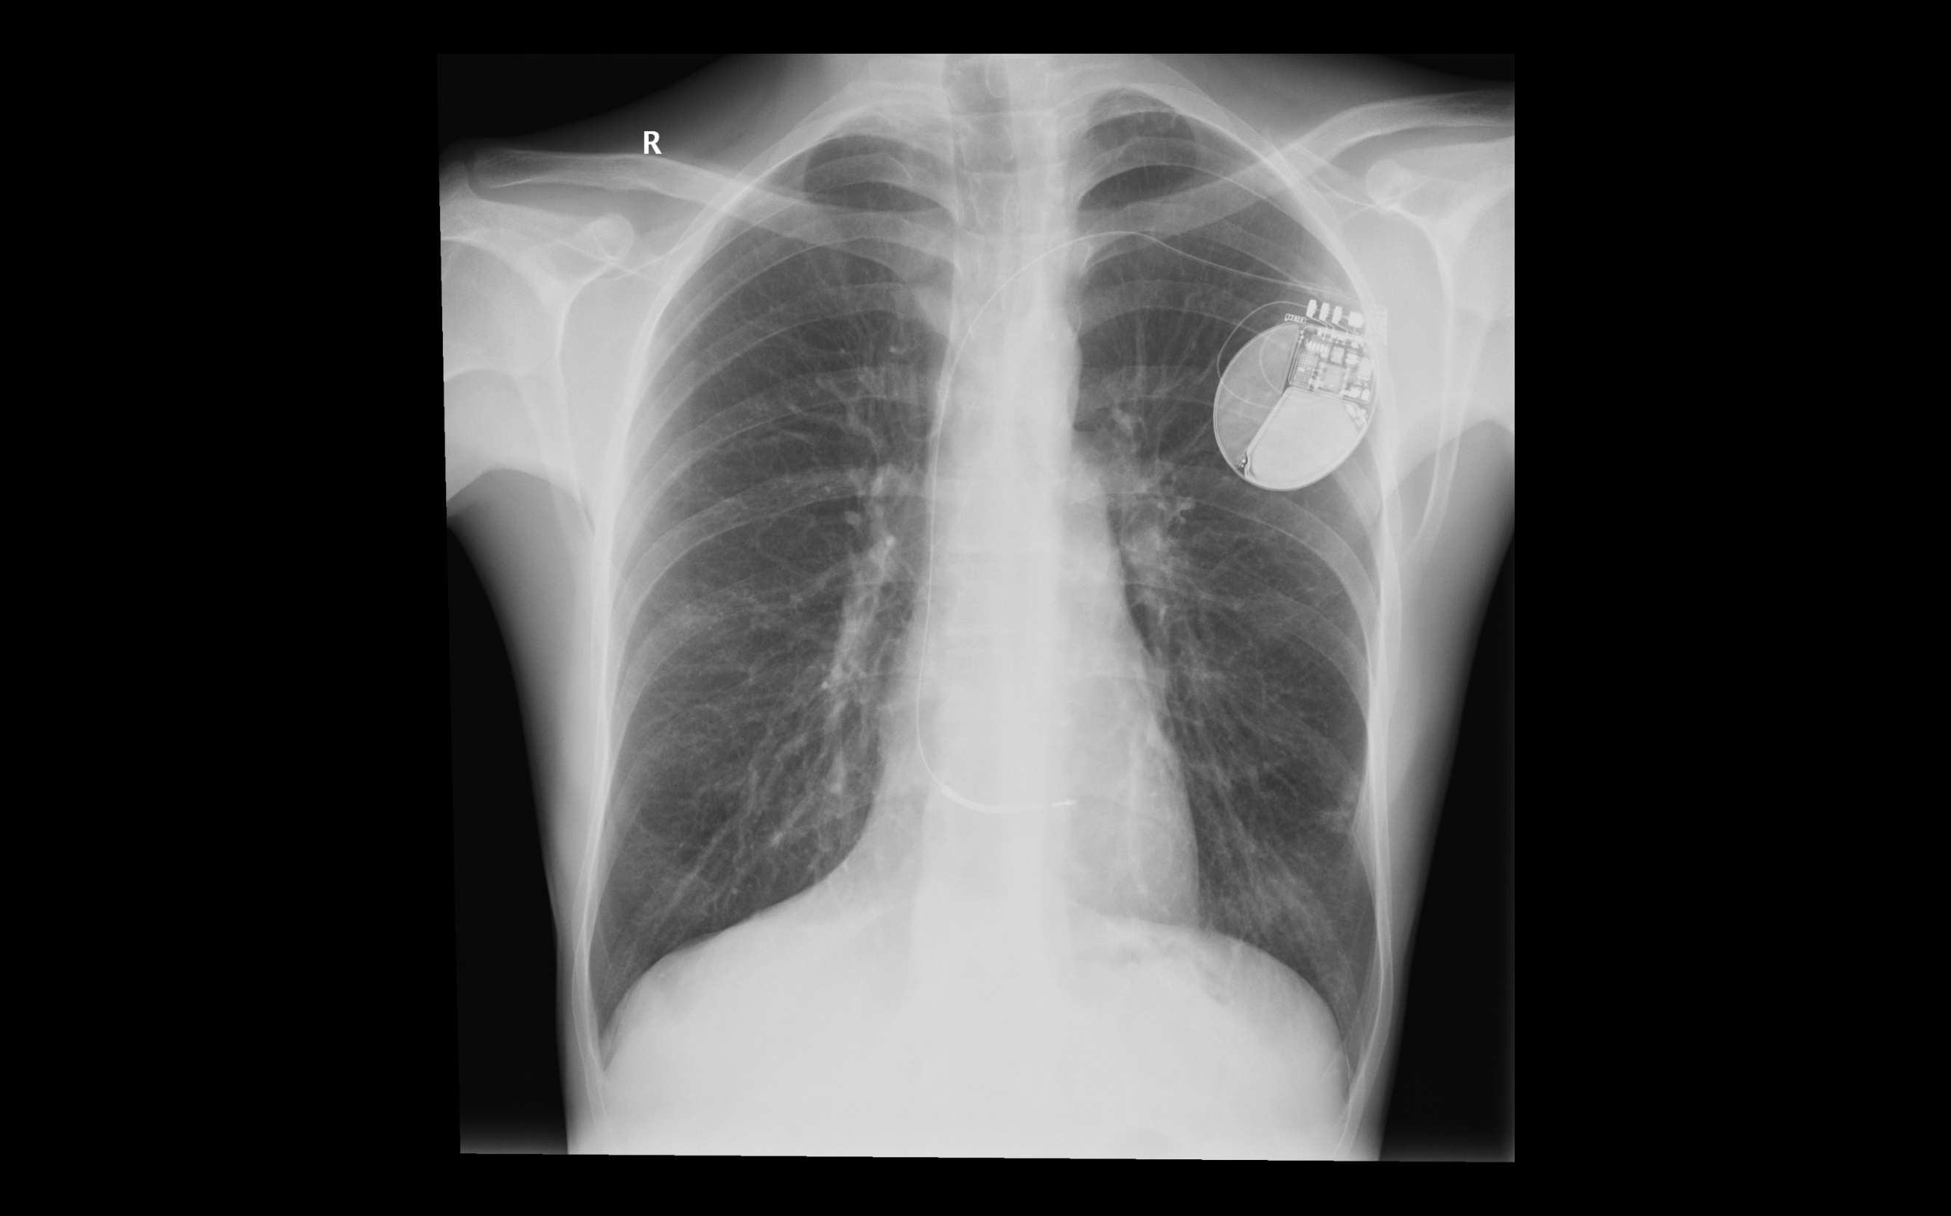
RTG snímek hrudníku v zadopřední projekci před reimplantací ICD
Nyní ICD zleva s jednou elektrodou koncem do oblasti pravé komory

Slide 4
Žádanka na kontrolní RTG po reimplantaci
Prosím o RTG hrudníku - k vyloučení PNO*
pac. dnes po reimplantaci ICD - komplikovaná punkce v.
subclavia l.dx.
Po výkonu pacient observován na JIP IKK - hypotenze, mírná
dušnost
* „PNO„ užívaná zkratka pro pneumothorax

Slide 5
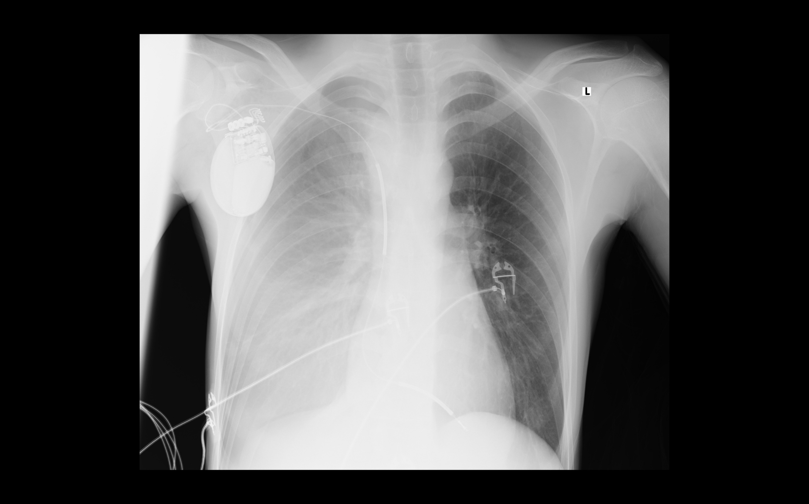
RTG snímek hrudníku v předozadní projekci vleže po reimplantací ICD
Nyní ICD zprava s jednou elektrodou koncem do oblasti pravé komory
Známky fluidothoraxu vpravo – asymetrické homogenní závojovité snížení transparence hemithoraxu se zneostřenou konturou bránice
Známky pneumothoraxu vpravo – linie kolabované plíce v horním plicním poli (viz šipky) od ní periferněji bez patné plicní kresby
(Stíny EKG elektrod z povrchu)

Slide 6
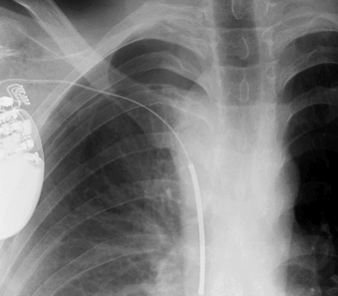
RTG snímek hrudníku v předozadní projekci vleže po reimplantací ICD
Nyní ICD zprava s jednou elektrodou koncem do oblasti pravé komory
Známky fluidothoraxu vpravo – asymetrické homogenní závojovité snížení transparence hemithoraxu se zneostřenou konturou bránice
Známky pneumothoraxu vpravo – linie kolabované plíce v horním plicním poli (viz šipky) od ní periferněji bez patné plicní kresby
(Stíny EKG elektrod z povrchu)

Slide 7
Pro nález komplikací indikována ještě ten den CT angiografie -> text žádanky
Prosím o ct angiografii u pac. dnes provedena implantace
ICD do levé podklíčkové krajiny, subpektorálně. Během
výkonu komplikovaná punkce v. subclavia se zavedením sheatu
do hrudníku mimo srdeční stín, poté již úspěšná punkce se
zavedením elektrody do PK. Kontrolní RTG hrudníku s nálezem
pneumothoraxu apikálně a fluidotohoraxu l.dx. (v.s.
iatrogenní hemothorax), v kontrolním KO pokles Hbg celkově
o 30g/l.
Prosíme o detekci zdroje krvácení a o posouzení ev.
možnosti intervenčního řešení.

Slide 8
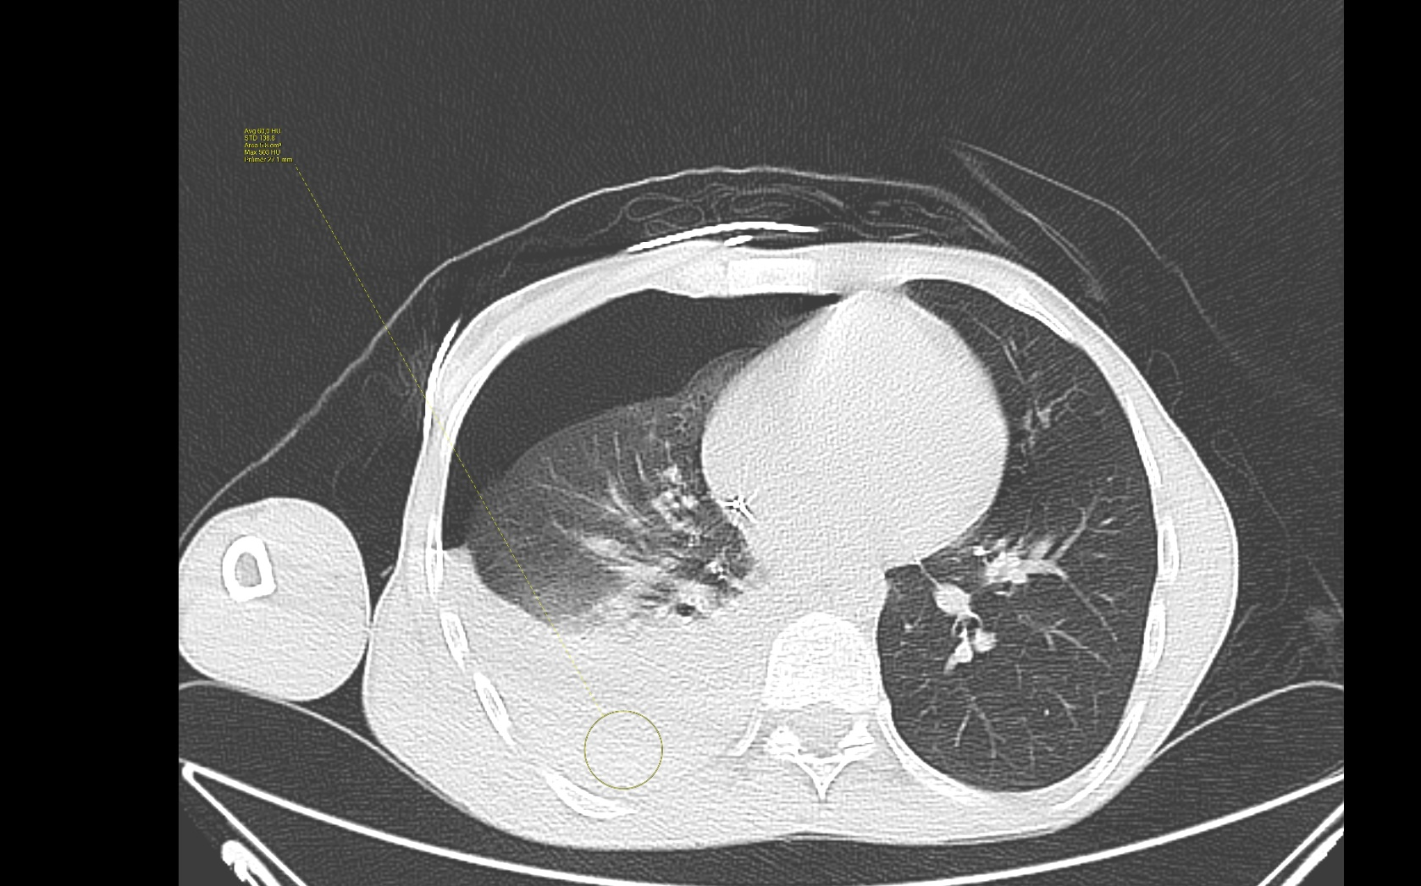
CT hrudníku plicní okno
Vpravo ventrálně lem pneumothoraxu.
Vpravo dorzálně lem tekutiny s hladinou denzit okolo 60HU – hemothorax.

Slide 9
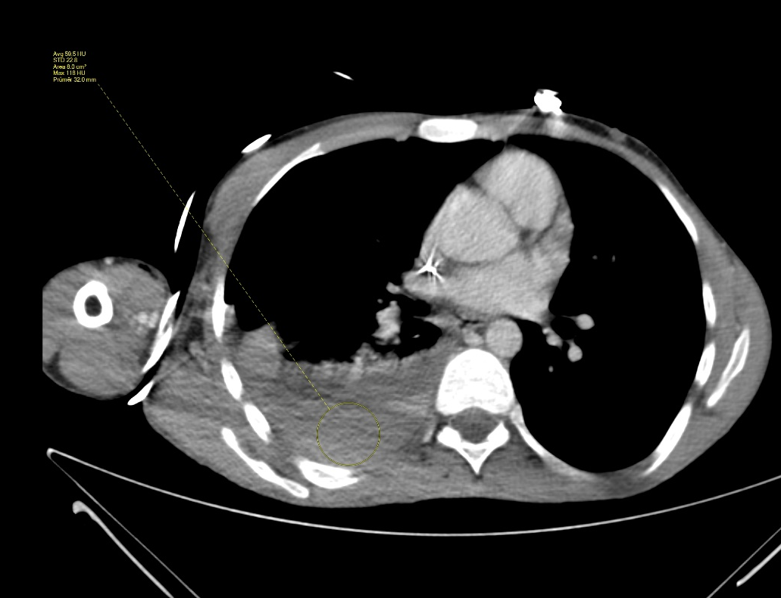
CT hrudníku měkkotkáňové okno, žilní fáze postkontrastně
Není patný jednoznačný extravaskulární únik kontrastní látky a tím ani jednoznačné zvýšení denzit hemothoraxu

Slide 10
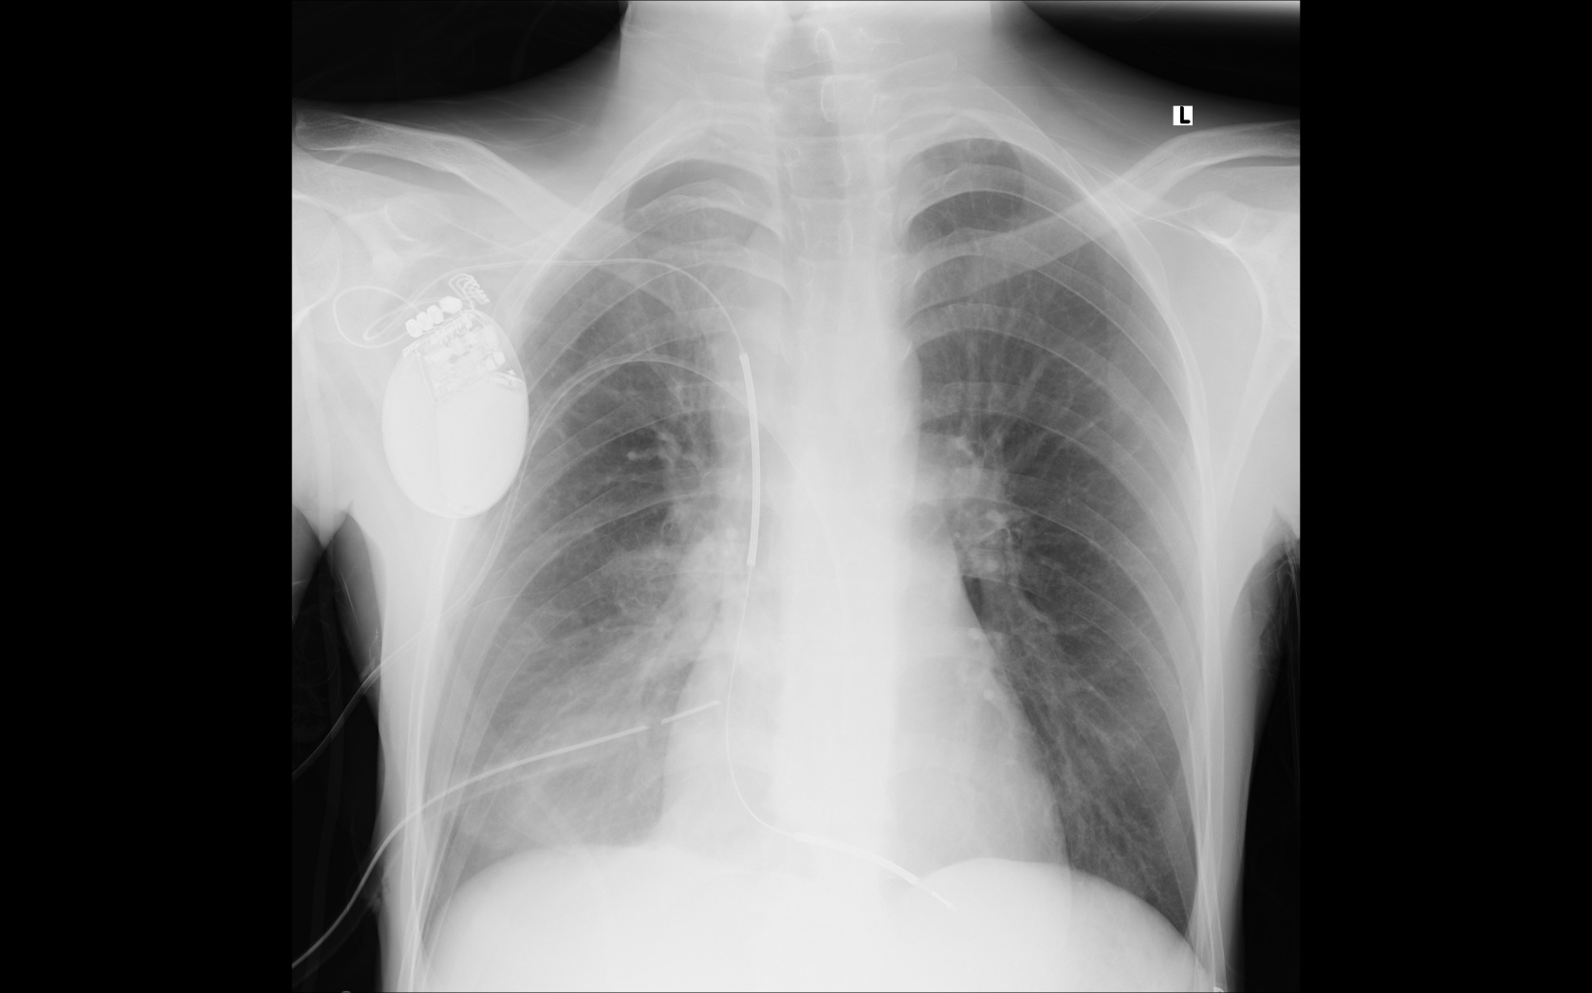
Terapeuticky zavedeny 2 hrudní drény vpravo.
RTG snímek hrudníku v předozadní projekci
Nově 2 hrudní dreny vpravo
Parciální regrese fluidothoraxu vpravo – zlepšení transparence hemithoraxu
Přetrvává pneumothorax vpravo – linie kolabované plíce z většiny v sumaci s dorzálním průběhem 3. žebra

Slide 11
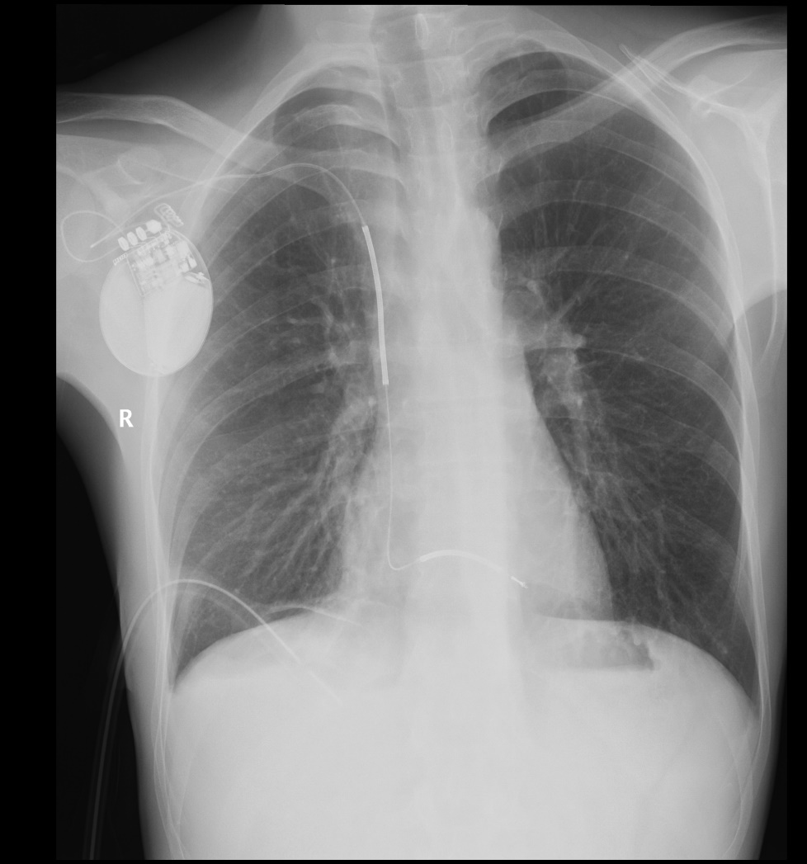
Kontrola za 2 dny po zavedení drénu a extrakci tenčího z nich
RTG snímek hrudníku v zadopřední projekci
Hrudní dren vpravo bazálně
Bez jednoznačných známek fluidothoraxu.
Přetrvává pneumothorax vpravo apikálně, vzhledem k rozdílné poloze omezené srovnání, pravděpodobně parciální regrese

Slide 12
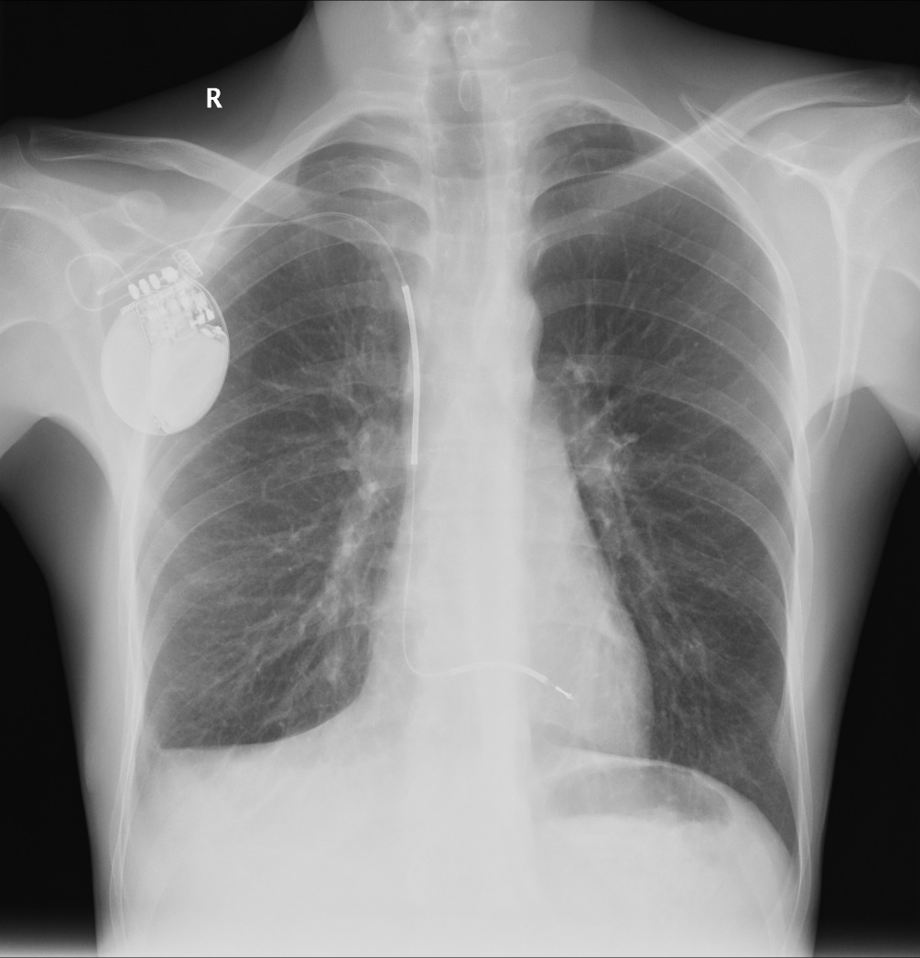
Kontrola za 6 dny po zavedení drenu a extrakci drenu
RTG snímek hrudníku v zadopřední projekci
Hrudní dreny ex.
Nevyloučím stopy fluidothoraxu v pravém kostofrenickém úhlu. Přetrvává přibližně stacionární pneumothorax vpravo apikálně,

Slide 13
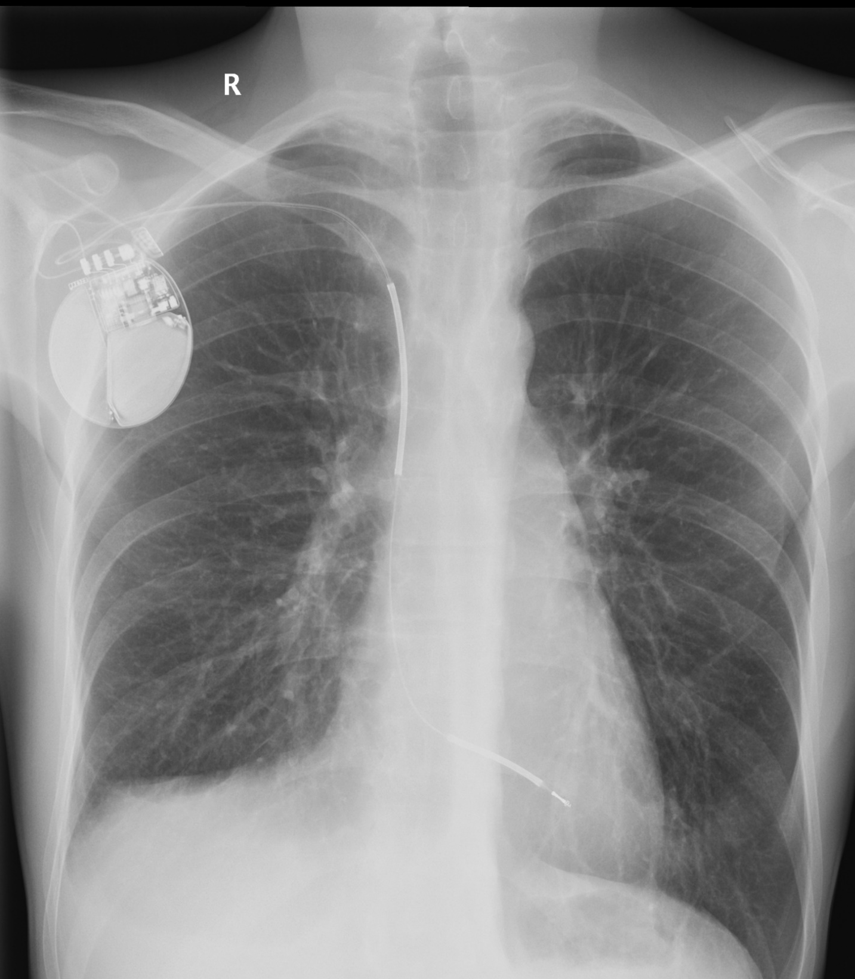
Kontrola s odstupem 3 týdnů
Kontrola s odstupem
3 týdnů
RTG snímek hrudníku v zadopřední projekci
Vpravo bez známek pneumothoraxu či fluidothoraxu.

Slide 14
Závěr
RTG snímek je metodou volby k vyloučení komplikací implantace kardiostimulátoru - pneumothorax, fluidothorax
RTG s snímek v zadopřední a levé bočné projekci se navíc používá ke kontrole polohy stimulačních elektrod
Na sumační RTG snímku nelze určit etiologii fluidothoraxu (zda se jedná o výpotek či krev…)
CT je indikováno k upřesnění nálezu komplikací na RTG snímku, je schopné dle denzit určit zda se jedná o výpotek či hemothorax, lépe i prostorově určí polohu elektrod
CT s i.v. podanou kontrastní látkou může odhalit aktivní krvácení z poraněné cévy

